Slide 1

Chào mừng các con đến với tiết học Tiếng Việt

Slide 2
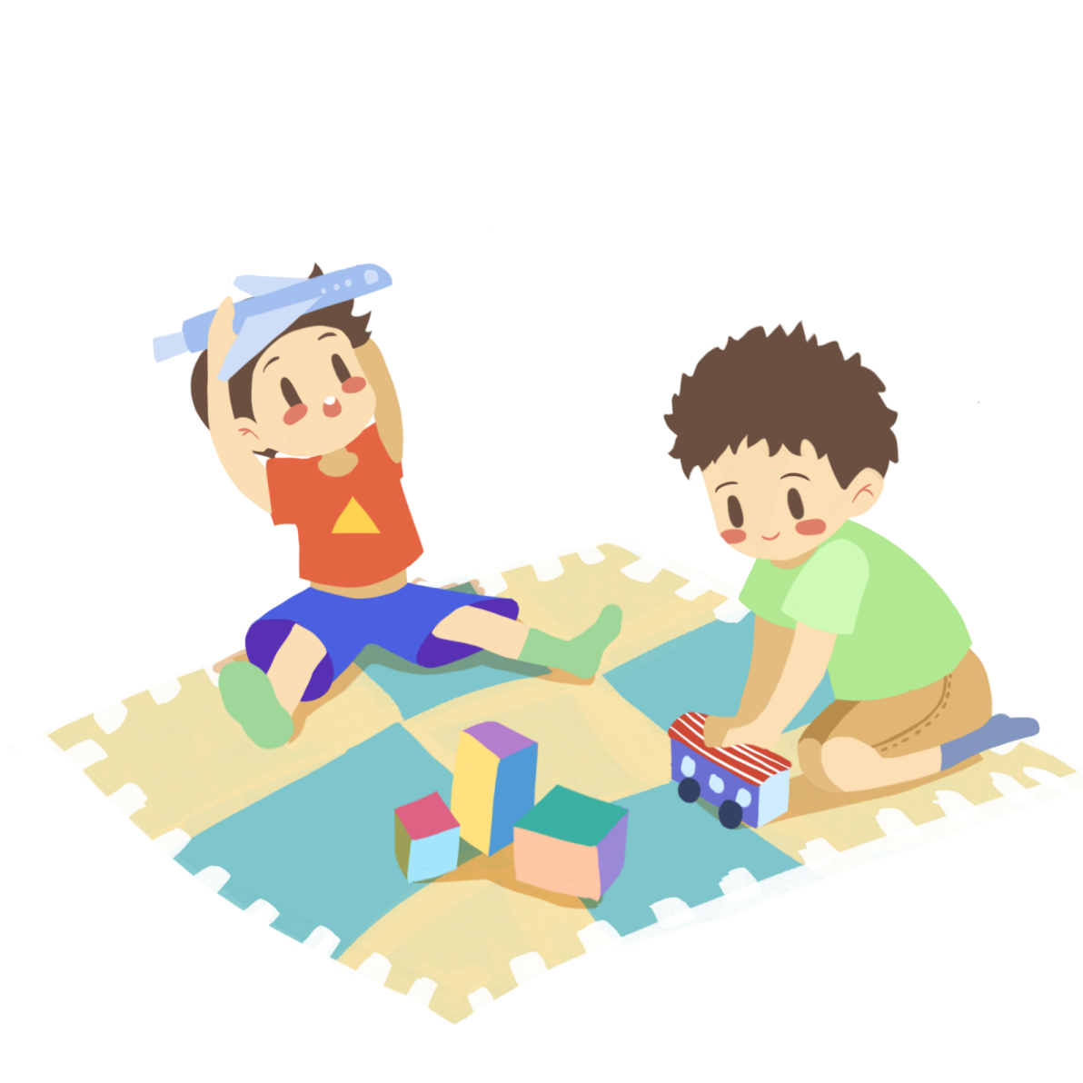
Tiết 6

Slide 3


Củng cố
và
dặn dò

Slide 4

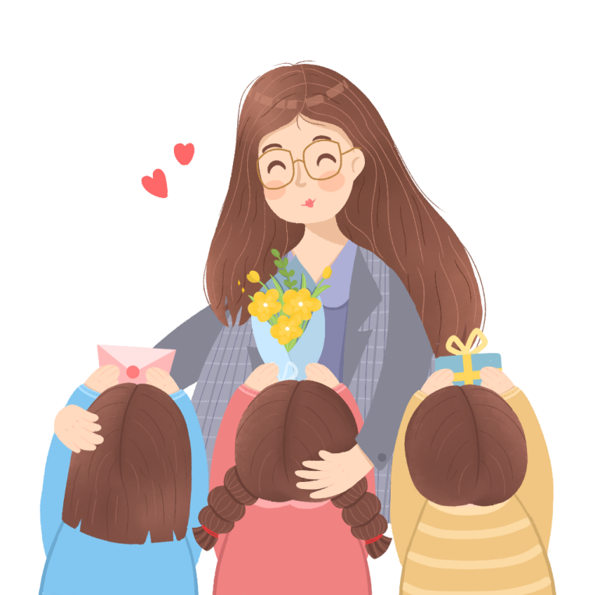
Tạm biệt và hẹn gặp lại các con

